Slide 1
Что же такое «Здоровый образ жизни?»

Slide 2
Ребята, а кто из вас скажет, что такое ЗОЖ? Из чего он состоит?

Slide 3
Продолжите пословицы В здоровом теле - ……... Здоровье всего…….. Здоров будешь – всё……..

Slide 4
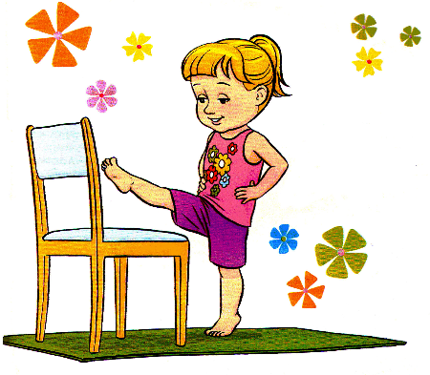
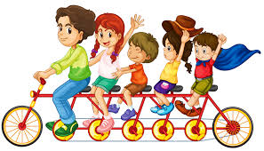
Так вот, здоровый образ жизни, по определению Всемирной организации здравоохранения включает в себя: - двигательную активность - правильное питание - личную гигиену - закаливание - искоренение вредных привычек - любовь к близким.

Slide 5
1. Двигательная активность

Slide 6
2. Правильное питание

Slide 7
3. Личная гигиена

Slide 8
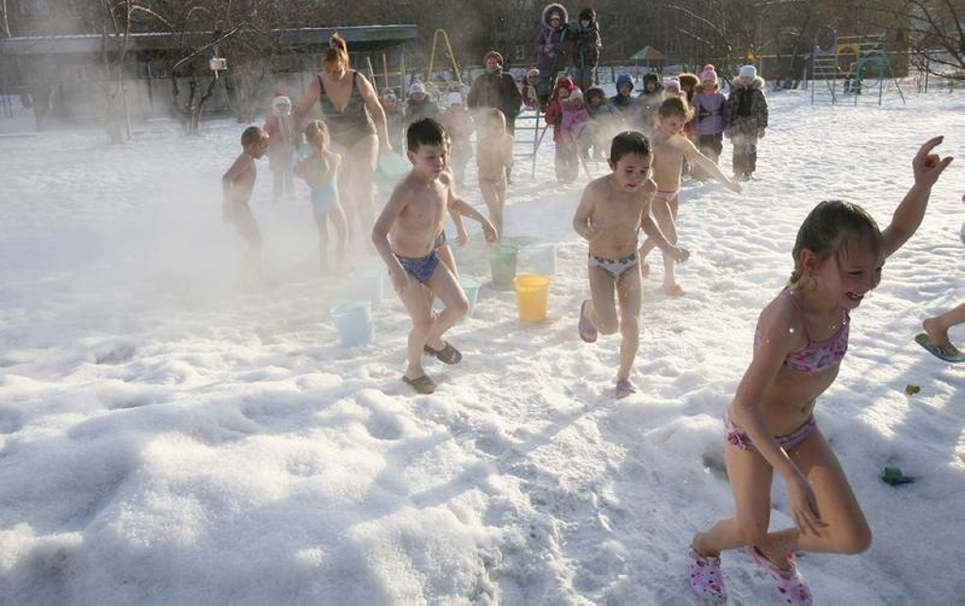
4. Закаливание

Slide 9
5. Искоренение вредных привычек

Slide 10
6. Любовь к близким

Slide 11
ЗДОРОВЫЙ ОБРАЗ ЖИЗНИ – ЭТО ПРАВИЛЬНОЕ ПИТАНИЕ, ПОЛНОЦЕННЫЙ СОН, ПРАВИЛЬНЫЙ РЕЖИМ ДНЯ, АКТИВНЫЙ ОБРАЗ ЖИЗНИ!

Slide 12
Занимательные загадки
Очень яркая девица Летом прячется в темнице.
Любят зайчики и детки
В свежем виде и в котлетках.
Эта рыжая плутовка
Называется. . . .
Можно радоваться птицам,
Можно просто веселиться,
Можно воздухом дышать
Вместе весело…
На снегу две полосы,
Удивились две лисы.
Подошла одна поближе:
Здесь бежали чьи-то…
Кто на льду меня догонит?
Мы бежим вперегонки.
А несут меня не кони,
А блестящие…

Slide 13
Спасибо за внимание!

